Slide 1
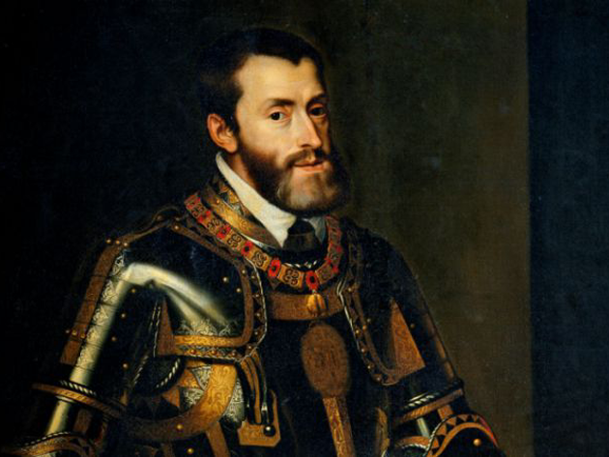
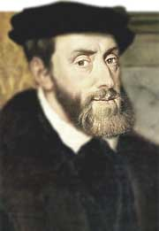
BIOGRAFÍA DE CARLOS V

Slide 2
BIOGRAFÍA
Carlos I de España y V del Sacro Imperio Romano Germánico, llamado el Emperador o el César. Nación en Gande, el condado de Flandes, el día 24 de febrero de 1500 y falleció el 21 de septiembre en Cuacos de Yuste.
Reinó junto con su madre, Juana I de Castilla de manera nominal y hasta 1555, en todos los reinos hispánicos con el nombre de Carlos I desde 1516 hasta 1556.
Fue la primera persona en reunir el mandato sobre los reinos de Castilla, Navarra y Aragón. Fue emperador del sacro imperio germánico con el nombre de Carlos V desde 1520 hasta 1558.
Hijo de Juana I de Castilla y Felipe I el Hermoso, y nieto por vía paterna del emperador Maximiliano I de Habsburgo y María de Borgoña

Slide 3
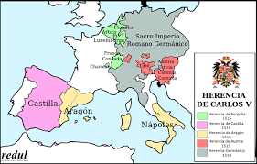
Heredó el patrimonio borgoñón y el Archiducado de Austria con el derecho al trono imperial del SIRG. Por vía materna de los Reyes Católicos heredó la Corona de Castilla, Navarra y las Indias Occidentales, además de la Corona de Aragón que comprendía los reinos de Nápoles, Sicilia, Cerdeña, Valencia, Mallorca y Aragón

Slide 4
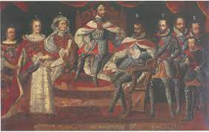
El 11 de marzo de 1526 se casó con su prima Isabel de Portugal, nieta de los Reyes Católicos y hermana de Juan III de Portugal, quien en 1525 se había casado con su hermana. Con Isabel tuvo cinco hijos:
-Felipe
-María
-Fernando
-Juana
-Juan
Tuvo algunos hijos extramatrimoniales que fueron Isabel de Castilla, Margarita de Austria, Juana de Austria, Tadea de Austria y Juan de Austria.

Slide 5
Después de tantas guerras y conflictos, Carlos entró en una fase de reflexión: sobre sí mismo, sobre la vida y sus vivencias y, además, sobre el estado de Europa. Los grandes protagonistas, que junto con él habían trazado la escena europea en la primera mitad del siglo XVI, habían fallecido.
El balance de su vida y de aquello que había completado no era del todo positivo, sobre todo en relación con los objetivos que se había fijado.permaneció un año y medio en retiro, alejado de las ciudades y de la vida política, y acompañado por la orden de los Jerónimos, quienes guiaron espiritualmente al monarca hasta sus últimos días.
Finalmente, el 21 de septiembre de 1558 falleció.tras un mes de agonía y fiebres (a lo que se sumaba la gota, enfermedad que también padecía de manera aguda), causado por la picadura de un mosquito.

Slide 6
HECHO POR: SERGIO ZAMBRANO VAQUERO

